Slide 1
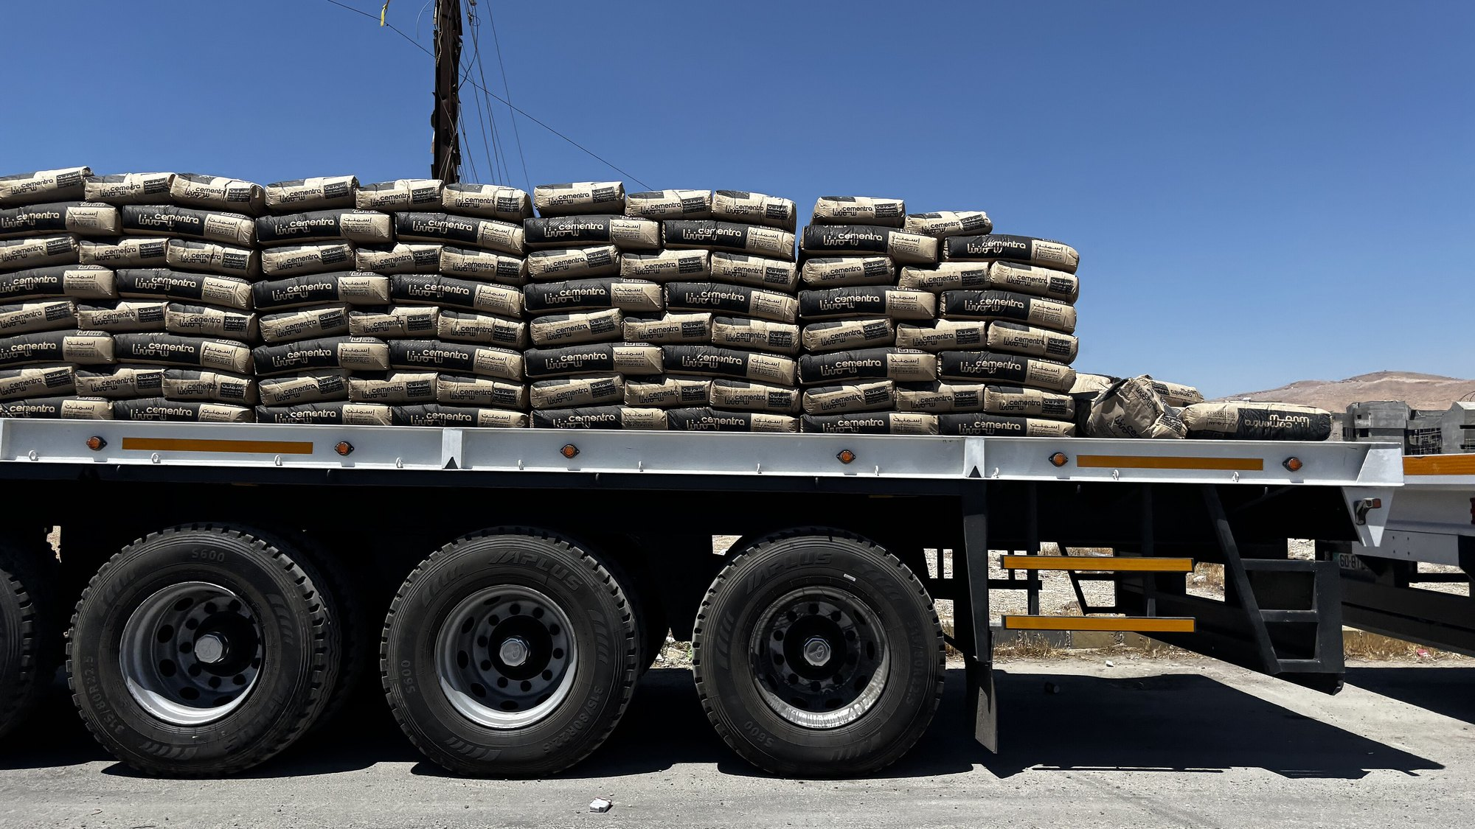
F B B · A P I X
APIX All In One
Du paiement certifié au sac livré : une seule chaîne, une seule preuve.
Une plateforme ubiquitaire : smartphone, web, et hors connexion.
Dossier de présentation aux dirigeants de PPC — 4 novembre 2026.
Notes:
Ouvrir sans commenter le produit. Une seule phrase : « Nous venons parler de ce qui se passe après le paiement, parce que c'est là que vos clients vous jugent. » Puis enchaîner sur la diapositive 2.

Slide 2
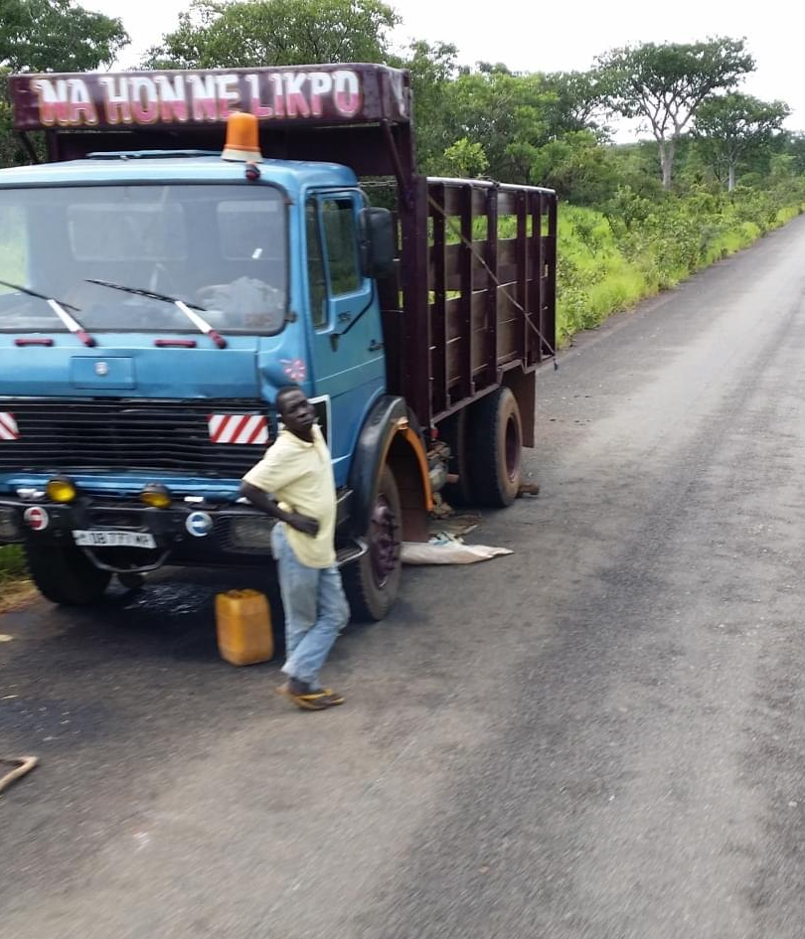
LE CONSTAT
Le paiement est
certifié.
La marchandise, non.
APIX prouve aujourd'hui qu'une transaction est authentique. Mais entre le paiement et le sac posé sur le chantier, il n'existe aucune preuve partagée : ni par votre client, ni par le transporteur, ni par vous.
Résultat : c'est votre marque qui répond de ce qu'elle ne contrôle pas.
APIX All In One · FBB · Novembre 2026
Notes:
Ne pas accuser les transporteurs : ils sont partenaires. Le problème est l'absence de preuve partagée, pas la mauvaise foi de quiconque.

Slide 3
LE CONSTAT
03 / 22
Quatre questions auxquelles personne ne peut répondre aujourd'hui
01
Où est mon camion, maintenant ?
Le client appelle. Personne ne sait.
02
Combien de sacs sont réellement arrivés ?
95, 98, 100 ? Aucun constat contradictoire.
03
Qui paie les sacs manquants ?
Le transporteur accuse le client. Le client accuse l'usine.
04
Pourquoi le ciment paraît-il cher au quartier ?
Le prix ex-usine n'est pas le prix payé.
APIX All In One · FBB · Novembre 2026
Notes:
Poser ces questions à voix haute et laisser un silence. Elles décrivent le quotidien de leurs équipes commerciales et logistiques ; personne dans la salle ne peut y répondre avec une preuve.

Slide 4
LES DOULEURS DE PPC
04 / 22
Trois fuites qui coûtent, sans figurer dans aucun rapport
01
02
03
Le camion part à moitié vide
Le litige se règle sans preuve
Le prix final échappe à PPC
Une course décidée dans l'urgence part à 60 %. Le transporteur partenaire perd de l'argent, se décourage, et va travailler ailleurs. Le coût de la tonne transportée monte mécaniquement.
Un client reçoit moins de sacs qu'il n'en a payé. Le transporteur accuse le client, le client accuse l'usine. Sans constat contradictoire, l'usine tranche à l'aveugle — et paie en image.
Le prix ex-usine est compétitif. Entre l'usine et le chantier, des frais s'ajoutent sans justification. Le client conclut que le ciment PPC est cher. Votre marque paie la différence.
Aucune de ces trois fuites ne se voit dans un état financier. Toutes les trois sortent de votre trésorerie, et toutes les trois atteignent votre image.
APIX All In One · FBB · Novembre 2026
Notes:
Si possible, demander avant la réunion un ordre de grandeur au directeur logistique. Sans chiffre, ces trois fuites restent des mécanismes reconnus — et c'est déjà suffisant pour convaincre.

Slide 5
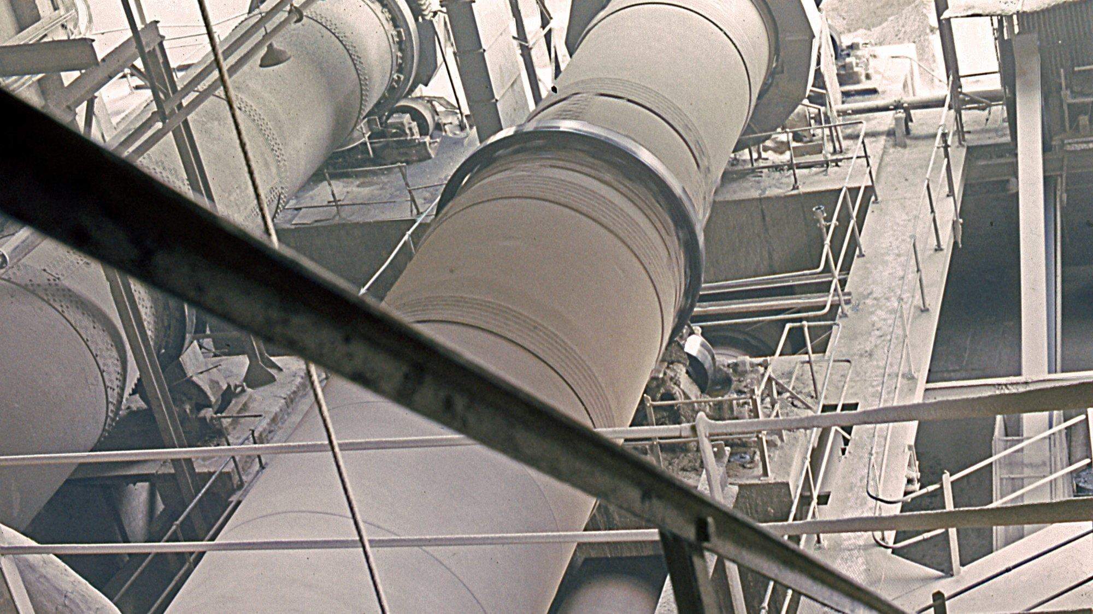
I
Le marché tel qu'il est
Trois acteurs, trois réalités que l'application actuelle ne relie pas.
APIX All In One · FBB · Novembre 2026

Slide 6
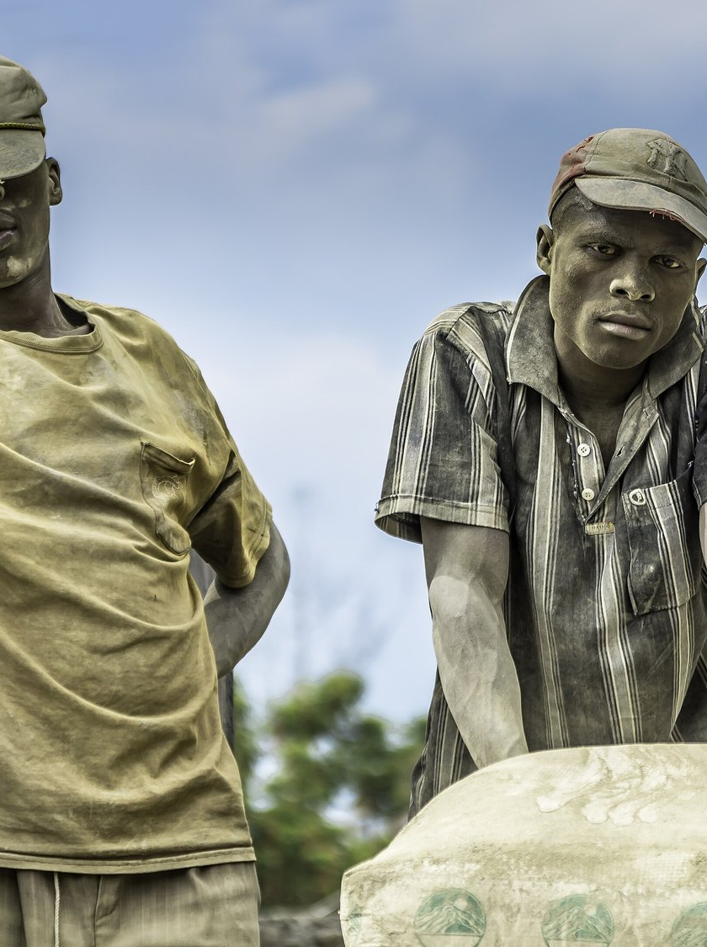
LE CLIENT FINAL
Il n'achète pas une application.
Il achète une certitude.
— Prix opaque : « je ne sais jamais combien je vais payer au total ».
— Transport aléatoire : le prix se négocie au bord du camion.
— Aucune preuve : rien à montrer si la livraison est contestée.
— Marchandise incomplète : payé 100 sacs, reçu 95, sans recours.
— Aucune visibilité : le camion est parti, il n'y a plus d'information.
— Achat minimum imposé : 20 sacs ne justifient pas un camion.
Le sac se porte encore à dos d'homme. Le logiciel doit en tenir compte.
APIX All In One · FBB · Novembre 2026
Notes:
Insister sur le dernier point : c'est celui qui justifie le groupage, et c'est l'argument le plus difficile à contourner pour un concurrent.

Slide 7
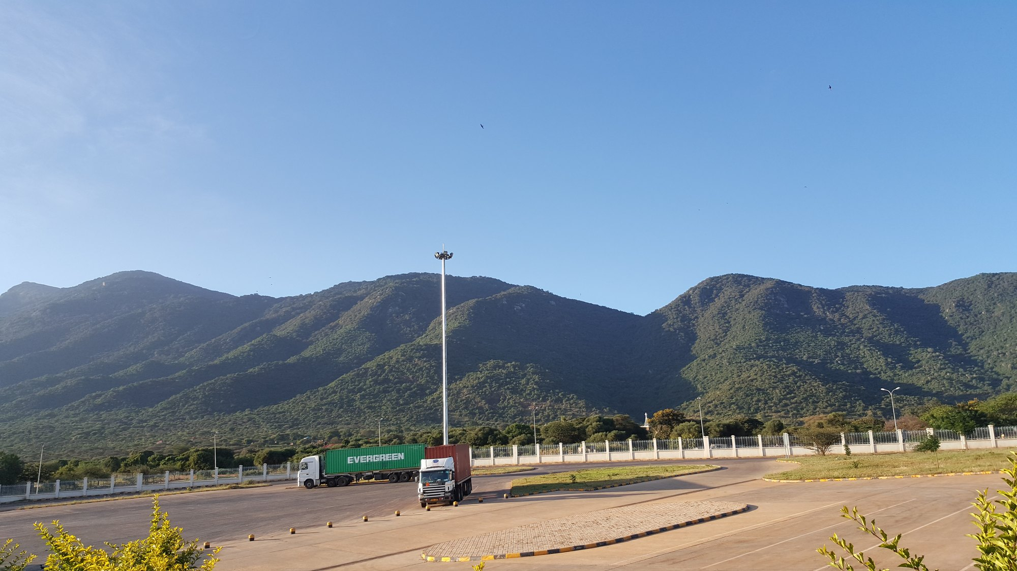
LE TRANSPORTEUR PARTENAIRE
07 / 22
Il n'est pas PPC. Et c'est précisément le problème à traiter
— Camion à moitié vide : la course part quand même, la perte est pour lui.
— Attente au chargement : des heures immobilisées, jamais refacturées.
— Paiement tardif : il avance le carburant et attend.
— Frais de route non couverts : péages et tracasseries sortis de sa poche.
— Litiges tranchés à charge : il n'a aucun moyen de prouver sa livraison.
Un camion immobile ne rapporte rien. Un partenaire qui perd de l'argent finit par travailler pour quelqu'un d'autre.
Un transporteur qui gagne sa vie chez vous est un transporteur qui ne part pas.
APIX All In One · FBB · Novembre 2026
Notes:
Rappeler explicitement que PPC ne possède pas ces camions : le produit doit donc rendre le partenariat rentable, sinon il sera contourné.

Slide 8
LE COÛT DE L'INACTION
08 / 22
Ce que la situation actuelle prélève, silencieusement
Ce qui se passe aujourd'hui | Où cela coûte | Ce que cela produit
Courses décidées sans consolidation | Coût à la tonne transportée | Marge logistique érodée
Litiges sans constat contradictoire | Temps commercial et direction | Décisions prises à l'aveugle
Sorties de stock non nominatives | Stock et distribution parallèle | Volume livré inexpliqué
Prix du transport négocié | Positionnement tarifaire | Marque perçue comme chère
Paiement après livraison | Trésorerie et recouvrement | Encours et impayés
Aucune ligne de ce tableau n'est un problème informatique. Toutes se mesurent, et toutes se corrigent dès lors que la même preuve est partagée par le client, le transporteur et vous.
APIX All In One · FBB · Novembre 2026
Notes:
Proposer de remplir la colonne du milieu avec leurs propres chiffres pendant l'atelier de cadrage : c'est la meilleure façon d'obtenir un mandat.

Slide 9
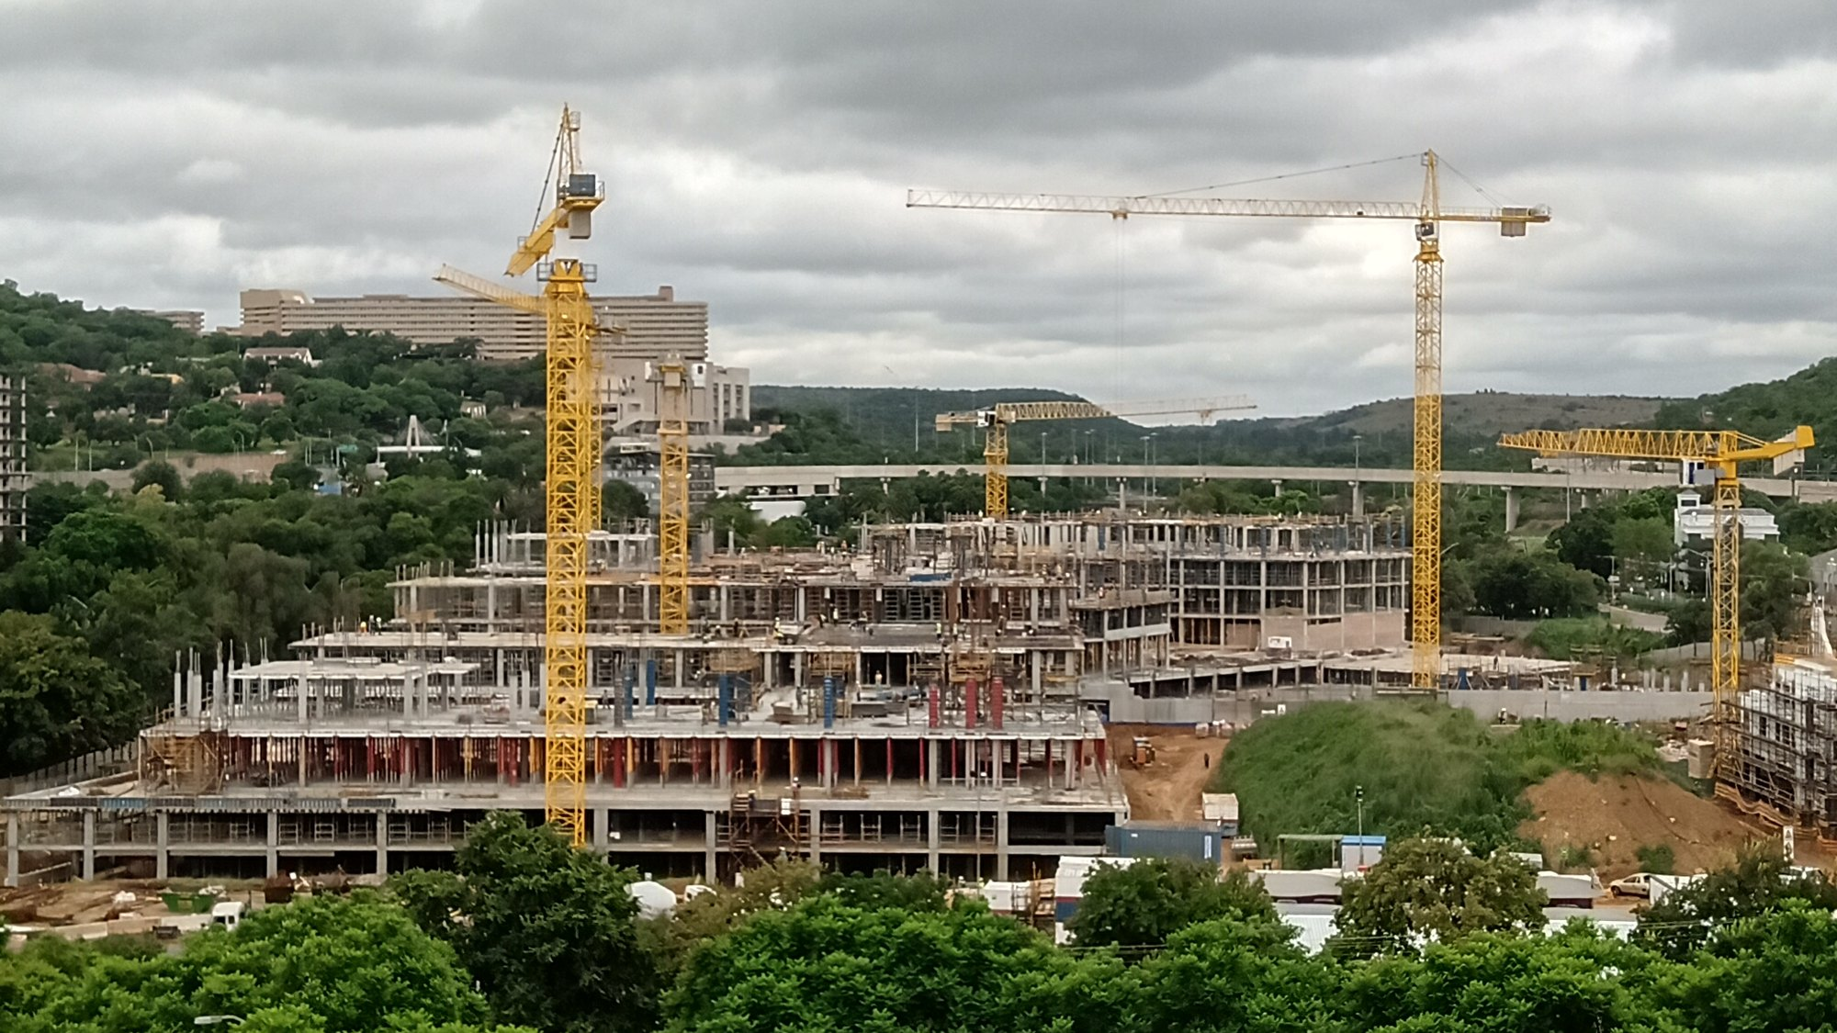
II
La réponse : APIX All In One
Une plateforme, trois applications, une seule chaîne de preuve.
APIX All In One · FBB · Novembre 2026

Slide 10
L'ARCHITECTURE D'ENSEMBLE
10 / 22
Un socle, trois applications, six métiers reliés
Application client
Back-office PPC
Android · iOS · Web
Web · homologation · litiges
APIX All In One
socle de certification
Application chauffeur
Portail transporteur
Android · iOS · hors ligne
Web · courses · relevés
commande · paiement · transport · preuve · litige · facture
Aucune application ne travaille seule : le bon de commande est la même donnée dans les quatre interfaces. C'est ce qui rend la réconciliation impossible à perdre.
APIX All In One · FBB · Novembre 2026
Notes:
Message clé : ce n'est pas trois produits, c'est un produit vu de quatre endroits. C'est ce que des applications séparées ne peuvent pas offrir.

Slide 11
LE CŒUR DU PRODUIT
11 / 22
La chaîne de preuve, en six jalons
Chaque jalon produit une preuve, et chaque preuve conditionne le suivant.
J1
J2
J3
J4
J5
J6
Compte vérifié
Bon certifié
Paiement encaissé
Chargement
Transport suivi
Livraison prouvée
Identité et plafonds
Numéro unique, QR signé
Encaissé par PPC, certifié
Pesée, scellé, photo
Positions et incidents
Validation, litige tranché
Ce que cela change : le jour où un contentieux arrive sur 500 sacs, vous ne produisez pas une transaction — vous produisez un dossier.
APIX All In One · FBB · Novembre 2026
Notes:
Ne pas détailler les six jalons un par un. Insister sur la logique : sans la preuve du jalon précédent, le suivant ne s'ouvre pas.

Slide 12
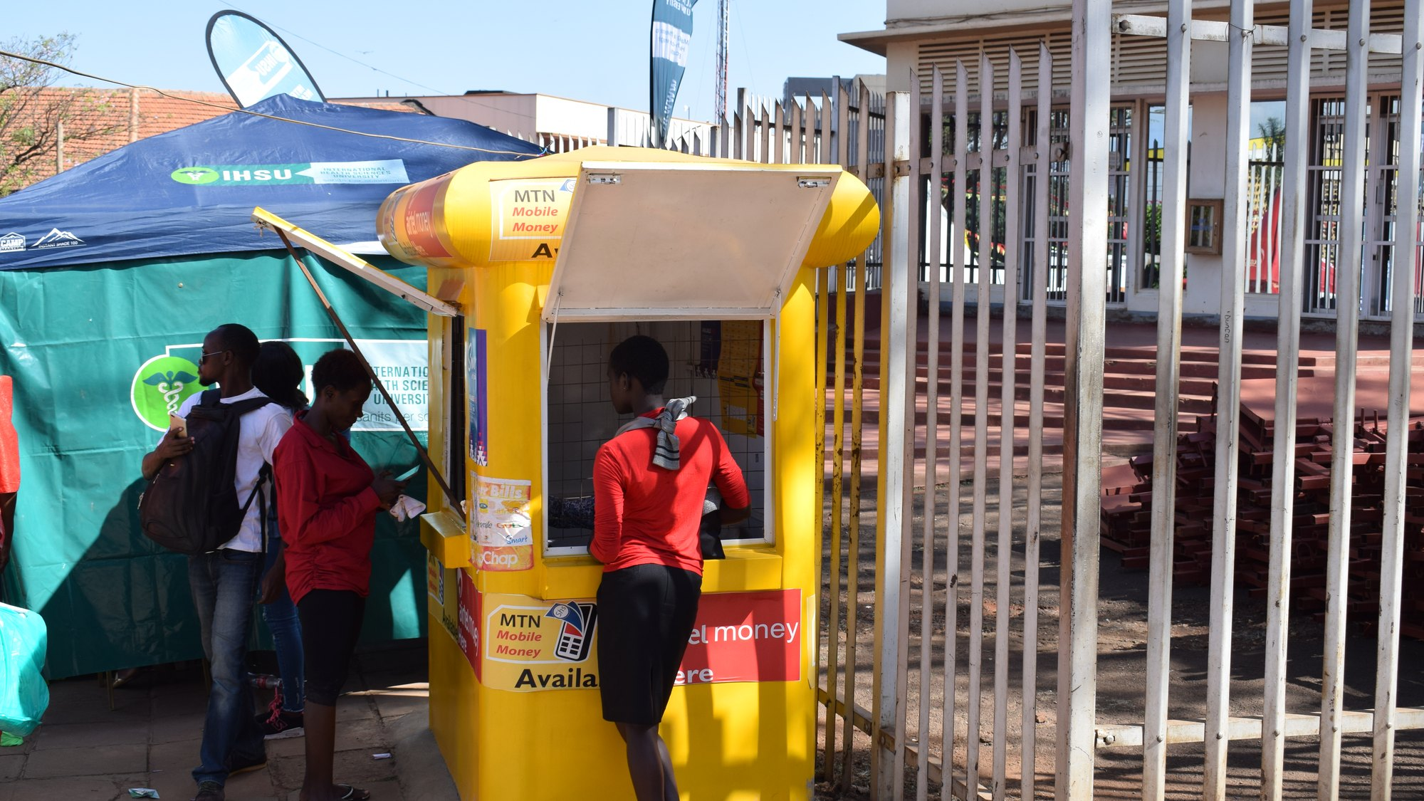
L'UBIQUITÉ
12 / 22
Partout où le client se trouve, sur l'appareil qu'il possède déjà
Smartphone
Android 8 et plus, 2 Go de mémoire. Interface lisible en plein soleil.
Web
Même compte, même données, depuis un cybercafé ou un bureau.
Hors connexion
Le chauffeur travaille 72 heures sans réseau, sans perdre une preuve.
Le paiement mobile n'est pas une option à créer : il est déjà dans la rue.
SMS et USSD
Pour le client sans smartphone : notification, état de livraison, rappel.
Une seule application, quatre façons d'y accéder.
APIX All In One · FBB · Novembre 2026
Notes:
Répondre d'avance à l'objection « nos clients n'ont pas de smartphone » : USSD et SMS sont prévus, et le dépôt reste un point de contact humain.

Slide 13
LE CIRCUIT DE L'ARGENT
13 / 22
Le client paie PPC. Le transporteur est payé sur preuve.
Encaissé avant le chargement. Le transport n'est réglé qu'après la livraison prouvée — et seulement s'il figure dans l'offre.
1
2
3
4
Le client paie PPC
APIX certifie et ventile
Le ciment est livré
PPC règle le transporteur
Ciment, et transport si l'offre l'inclut. Paiement par mobile money, virement ou espèces via un agent agréé.
La part transport est isolée dans la commande et provisionnée. Offre sans transport : aucune provision.
Le client valide sur son téléphone : quantité, état, scellé. La preuve est signée.
Sur preuve conforme, sous 24 heures. Retenue partielle en cas d'écart constaté.
« Le client paie PPC. PPC paie le transport — et seulement sur preuve. »
Le client est protégé par un dossier de preuve, pas par un gel de ses fonds.
APIX All In One · FBB · Novembre 2026
Notes:
Correction de fond : l'argent quitte le compte du client vers PPC avant même que le transporteur voie la commande. Il n'y a pas de séquestre des fonds du client. Ce qu'APIX garantit, c'est un règlement du transport déclenché par la preuve, et une retenue possible sur la course concernée.

Slide 14
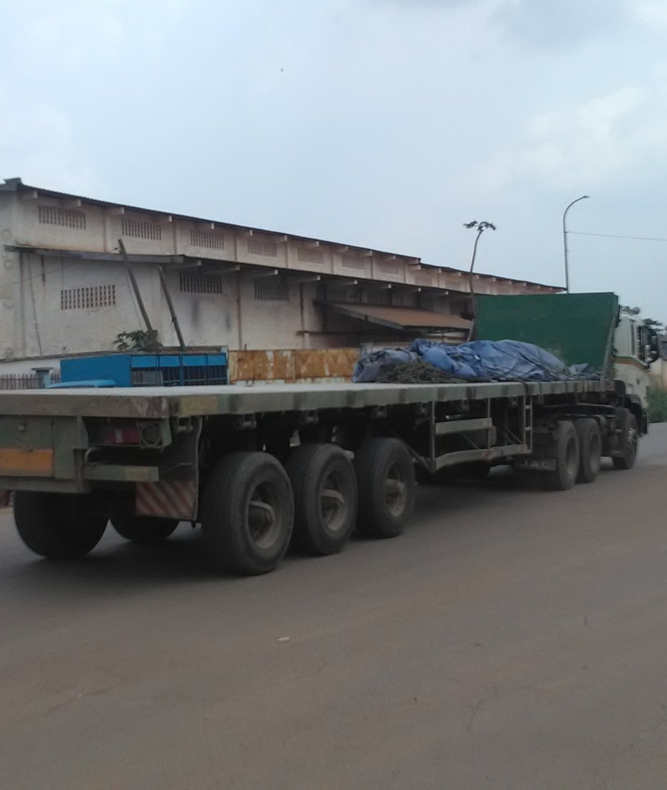
LA PREUVE DE LIVRAISON
Quatre éléments, un seul dossier
QR nominatif
Remis au client, à usage unique, signé. Impossible à rejouer.
Photo géolocalisée
Prise à la remise, horodatée, non modifiable.
Pesée contradictoire
Poids au chargement confronté au poids constaté.
À la livraison, la preuve vaut mieux que la parole.
Numéro de scellé
Relevé au départ, vérifié à l'arrivée. Une rupture ouvre un litige.
APIX All In One · FBB · Novembre 2026
Notes:
Le litige réel n'est pas le retard, c'est l'écart de poids. Insister sur la tolérance contractuelle, qui doit être fixée avec PPC.

Slide 15
LE PRIX
15 / 22
Le transport cesse d'être un forfait : il devient un prix calculé
Aujourd'hui
Avec APIX
— Un tarif forfaitaire, identique quel que soit le trajet.
— Ni la distance réelle ni le tonnage ne sont pris en compte.
— Le client connaît le total, mais le prix au sac reste approximatif.
— PPC ne maîtrise pas le prix final au quartier.
— Un barème publié par PPC, versionné et daté.
— Un prix calculé à l'axe et au poids, jamais forfaitaire.
— Le total annoncé est exactement celui qui sera payé.
— Aucune saisie libre, ni par le client ni par le transporteur.
La conséquence commerciale : le prix affiché au quartier redevient celui que PPC a décidé. C'est un acte de contrôle de la marque, pas un réglage informatique.
APIX All In One · FBB · Novembre 2026
Notes:
Point acquis auprès de PPC : le transport est aujourd'hui facturé au forfait, sans calculateur intégrant le trajet et le poids. La question n'est donc pas « négociez-vous ? » mais « sur quelle base ce forfait est-il construit, et qui supporte l'écart quand le trajet réel diffère ? »

Slide 16
LE GROUPAGE
16 / 22
Cinq petits acheteurs, un seul camion
Simulation sur un axe de 210 km, cinq clients, cinq points de livraison.
Dépôt Ngaliema
60 sacs · 3,0 t
1 CAMION · 26 TONNES
Chantier Limete
200 sacs · 10,0 t
Transport total
900 $ répartis au prorata du poids × distance
Dépôt Matete
120 sacs · 6,0 t
Prix par sac
entre 1,67 $ et 1,79 $ selon la zone
Taux de remplissage
86,7 % — le lot se déclenche
Artisan Kintambo
20 sacs · 1,0 t
Sans groupage
5 commandes, 5 camions, 5 tournées
Dépôt Masina
120 sacs · 6,0 t
Et si le lot ne se remplit pas ? Trois issues sont prévues et écrites : la poursuite avec un engin plus petit, le report accepté par le client jusqu'au remplissage du lot, ou le remboursement à sa demande. Aucun client ne reste bloqué.
APIX All In One · FBB · Novembre 2026
Notes:
C'est la diapositive qui répond à la concurrence sur les petits volumes. Les chiffres viennent du simulateur joint au dossier : ils sont calculables devant eux.

Slide 17
COMPARAISON
17 / 22
Deux approches, deux natures différentes
Critère | Digiciment | APIX All In One
Nature | Application de transactions | Chaîne de preuve du paiement au sac livré
Unité de référence | La transaction | Le bon de commande certifié
Transporteurs | Gestion locale, non documentée | Homologation administrative par PPC, datée et révocable
Prix du transport | Négocié | Barème PPC appliqué automatiquement
Preuve de livraison | Reçu simple | QR nominatif, photo géolocalisée, pesée, scellé
Sécurité du règlement | Paiement direct au bénéficiaire | Règlement sur preuve de livraison
Litige | Traité au cas par cas | Dossier de preuve, décision motivée, retenue partielle
Connexion requise | Permanente | Hors ligne 72 heures pour le chauffeur
Comparaison établie sur le périmètre fonctionnel annoncé. Toute correction de votre part est bienvenue.
Notes:
Ne pas commenter cette diapositive avec ironie. La laisser parler, puis enchaîner sur « ce n'est pas un match, c'est une différence de nature ». Rester factuel : c'est plus dévastateur.

Slide 18
LA SOUVERAINETÉ
18 / 22
PPC garde la main sur les trois décisions qui comptent
01 Qui transporte
L'homologation est prononcée par vos équipes : pièces contrôlées, assurance vérifiée, validité datée, révocation immédiate possible.
02 À quel prix
Le barème est le vôtre. Versionné, daté, publié par PPC. APIX l'applique, il ne le décide pas.
03 Comment se règle un litige
La décision appartient à vos administrateurs : sens de la décision, montant retenu, montant libéré, motif.
APIX ne prend aucune décision commerciale à votre place. Il rend chacune de vos décisions exécutable, visible et opposable.
APIX All In One · FBB · Novembre 2026
Notes:
C'est la diapositive qui lève la crainte de perdre le contrôle. Les dirigeants doivent sortir en se disant que le pouvoir reste chez eux.

Slide 19
LA VALEUR
19 / 22
Huit douleurs, huit indicateurs que vous pourrez suivre
Douleur actuelle | Ce que vous pourrez mesurer
Camions mal remplis | Taux de remplissage moyen, par axe et par engin
Litiges non arbitrables | Taux de litige et délai moyen de résolution
Retards sans explication | Taux de service logistique : complet et à l'heure
Transporteurs non fiables | Score de fiabilité, par transporteur
Prix final incontrôlé | Coût moyen du transport au sac, par axe
Impayés et encours | Part des commandes payées avant chargement
Stock détourné | Taux de bons non présentés au chargement
Demande invisible | Volume commandé par axe, produit et période
Pour la première fois,
la logistique devient
un chiffre.
Ces indicateurs n'existent nulle part aujourd'hui. Ils se calculent seuls, dès que la chaîne de preuve est en place.
APIX All In One · FBB · Novembre 2026
Notes:
Proposer de choisir ensemble trois indicateurs prioritaires : cela transforme la présentation en engagement mesurable.

Slide 20
LE CALENDRIER
20 / 22
Un axe pilote opérationnel en seize semaines après cadrage
S1 – S3
S4 – S6
S7 – S18
S19 – S22
Ensuite
Cadrage
Conception
Développement
Pilote
Généralisation
Décisions prises, barème initial, référentiel transporteurs
Parcours, maquettes, architecture validée
Chaîne de preuve complète et back-office
Un axe, un produit, cinq à dix transporteurs
Ouverture au deuxième axe, puis groupage
Recommandation : un axe, un produit, des transporteurs déjà connus de PPC. Un pilote propre sur un axe vaut mieux qu'un lancement national qui produit des litiges non traités.
APIX All In One · FBB · Novembre 2026
Notes:
Les deux facteurs qui ne dépendent pas de FBB : la vitesse d'homologation des transporteurs et la publication du barème. Le dire avant qu'on ne nous l'oppose.

Slide 21
LA SUITE
21 / 22
Cinq décisions à prendre, et nous commençons
D1
Qui est le donneur d'ordre du transport ?
D4
Comment le client paie-t-il réellement ?
Le client final ou PPC ? Cela fixe la responsabilité et le circuit de paiement.
Part du cash, part du mobile money. Cela définit le circuit d'encaissement.
D2
Comment PPC règle-t-il le transporteur aujourd'hui ?
D5
Quel rôle pour le réseau de dépôts ?
Délai réel, moyen de paiement, litiges.
Points de retrait renforcés, ou vente directe. La décision vous revient.
D3
Le barème logistique existe-t-il ?
S'il existe, nous l'appliquons. Sinon, nous le construisons avec vous.
Trois semaines d'ateliers suffisent à trancher ces cinq points. Elles conditionnent tout le reste.
APIX All In One · FBB · Novembre 2026
Notes:
Ne pas sortir de la salle sans un référent métier nommé et une date d'atelier de cadrage. C'est le seul vrai indicateur de succès de la réunion.

Slide 22
Crédits photographiques
Les photographies de cette présentation proviennent de Wikimedia Commons et sont réutilisables sous réserve de créditer leurs auteurs.
couverture · Cement bags in Douma — CC BY 4.0
douleur_manutention · Father and son loading and unloading cement in Goma, Congo — CC BY-SA 4.0
douleur_route · Road to Boali — CC BY-SA 4.0
douleur_attente · Namanga (file de camions à un poste frontière) — CC BY-SA 4.0
usine · Rotary kilns, Sundon cement plant — CC BY-SA 2.0
livraison · Semi truck for cement transportation — CC BY-SA 4.0
mobile · Mobile Money Kiosk — CC BY-SA 4.0
ville · Construction site in Pretoria Central — CC BY-SA 4.0
Les détails complets — auteur, licence et page source — figurent dans assets/credits.json du dossier de projet.
APIX All In One · FBB · Novembre 2026

